Slide 1



利用课程驱动的深度强化学习
解决人工智能规划难题
Solving Hard AI Planning Instances Using Curriculum-Driven Deep Reinforcement Learning
S320067073 王海洋
2020年12月

Slide 2
摘要/ABSTRACT
尽管现在一般人工智能规划领域取得了重大进展，但某些领域仍然是当前人工智能规划系统无法触及的。推箱子是一个PSPACE完全的规划任务，代表了当前人工智能规划人员最难的领域之一。由于困难实例上的指数搜索复杂性，即使是特定领域的专用搜索方法也会很快失败。我们的方法基于深度强化学习，并辅以课程驱动，是第一个在一天训练时间内解决困难问题的方法，而其他现代解决方法无法在任何合理的时间限制内解决这些问题。与先前人工精心制作的技术不同，我们的方法会自动发现解决方案。我们的研究结果显示，只要能设计出适当的训练课程，deep-RL为解决先前未解决的人工智能规划问题提供了一个有前途的框架。

Slide 3

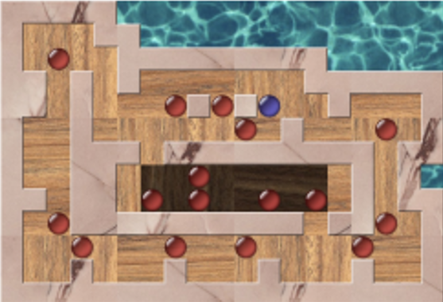
推箱子
Notes:
AlphaGo Zero 与 Alpha Zero

Slide 4
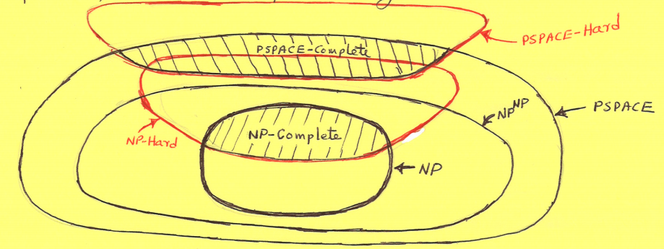
PSPACE-complete
Notes:
AlphaGo Zero 与 Alpha Zero

Slide 5
目录/Contents
01
介绍
02
相关工作
03
框架
04
实验
05
结论

Slide 6
01
介绍

Slide 7
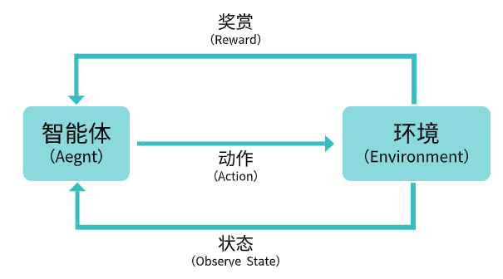
强化学习
Notes:
AlphaGo Zero 与 Alpha Zero

Slide 8

Alpha Zero
国际象棋：在9小时的训练后（约自我训练4400万局），AlphaZero以28胜72和0败的成绩打败Stockfish
将棋：在2小时的训练后（约自我训练2400万局），AlphaZero以90胜2和8败的成绩打败elmo
围棋：在34小时的训练后（约自我训练2100万局），AlphaZero以60胜40败的成绩打败AlphaGo Zero
Notes:
AlphaGo Zero 与 Alpha Zero

Slide 9
02
相关工作

Slide 10
03
框架

Slide 11
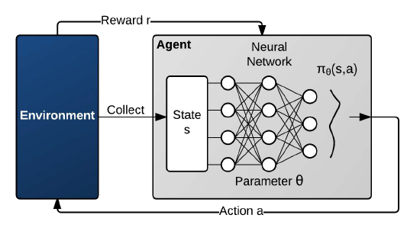


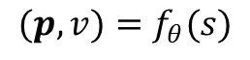
模型
$$ℐ_{max}=500$$
$$(p,v)=f_{θ}(s)$$
$$6×H×W$$
墙
空的目标块
在空地的箱子
在目标块的箱子
玩家能到达的块
玩家能到达的目标块
$p$：动作概率向量
$v$：从状态$s$到目标的估计剩余步数
Notes:
AlphaGo Zero 与 Alpha Zero

Slide 12
初始状态生成阶段
探索阶段
训练阶段
1
2
3
根据课程驱动策略随机生成500个初始布局
使用深层网络指导的AlphaZero风格蒙特卡洛树搜索（MCTS）来搜索解决方案
使用从探索阶段收集的学习信号来训练神经网络

Slide 13
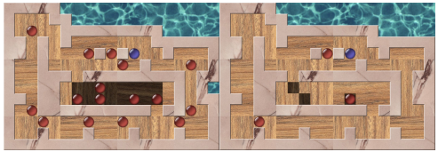
初始状态生成阶段
假设输入的推箱子实例具有n个框和目标方格，则在每次迭代中，我们随机选择m≤n个框和目标方格，并在达到每个级别的特定性能水平后逐渐增加m。
Notes:
AlphaGo Zero 与 Alpha Zero

Slide 14
04
实验

Slide 15
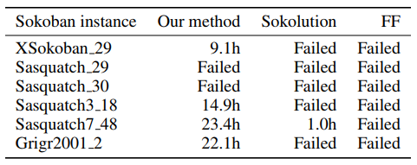
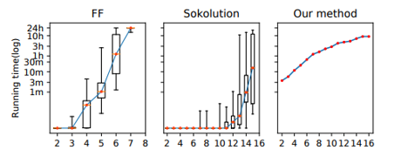
比较
Notes:
AlphaGo Zero 与 Alpha Zero

Slide 16
05
结论

Slide 17
感谢聆听
2020年12月

